Slide 1


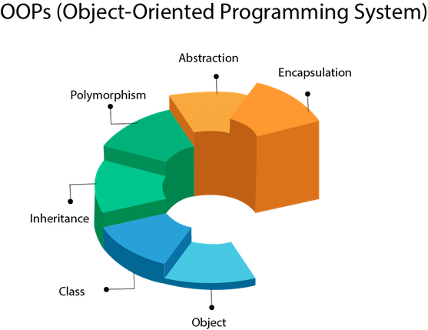
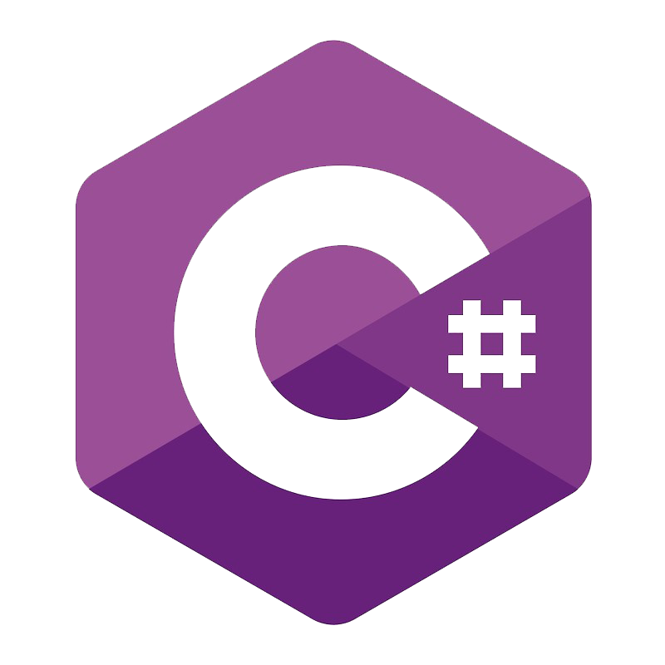
C# Object Sınıfı ve metodları
Nesneye Dayalı Programlama Dersi
http://youtube.com/bmdersleri
Hazırlayan ve Sunan: Saifuddin Hassani 1911404084
Tarih : 10/06/2021
Sürüm : v1
Ders Yürütücüsü : Doç. Dr. İsmail KIRBAŞ

Slide 2

İçindekiler
Object sınıfı nedir ?
Metodlar nedir?
Object Sınıf Örneği
Metod Yapımı ve Kullanımı
Clone() methodu
Metodlarla ilgili önemli özellikler
ToString() Metodunu Override Etmek
Equals() Metodu
GetHashCode() Metodu
ReferenceEquals() Metodu
Sonuç
Kaynaklar
http://youtube.com/bmdersleri

Slide 3
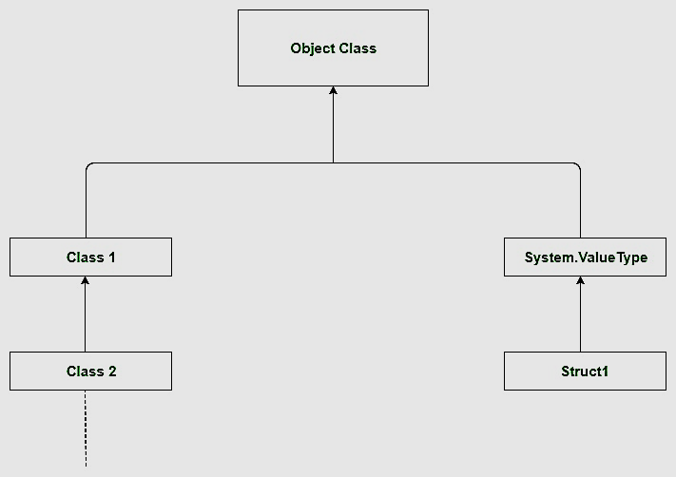
Object sınıfı nedir?
Tüm sınıfların temel aldığı .NET çatısının en tepesinde bulunan sınıfıdır. Object sınıfının aslında herşey olduğunu kısaca “Object is Everthing”diyebiliriz. Bir nesnenin başlangıcıdır.
Nesne(object) ‘ler sınıfların birer örneğidirler. Bu durumda sınıf, nesnelerin nasıl inşa edileceğini tanımlayan bir kılavuzdur diyebiliriz. Gerçek hayatta birçok nesne bulunur. Kitap, kalem, TV, araba vs. bunların hepsi birer nesnedir. Program için de bu durum farksızdır.Yani hayatımızı modelleyerek programlara aktarabiliriz. İşte bu nesnelerin belirli özellikleri ve fonksiyonları vardır. Her arabanın kapısı olması veya hareket etmesi gibi. Örneğin yemek kitabı bir sınıftır, bu kitabın yardımıyla yapılacak olan yemekler ise birer nesnedir.
Sınıf (class) bir nesnenin şeklini tanımlayan bir şablondur. Sınıf, verileri ve bu verileri işleyecek kodu içerir. Sınıf nesneleri oluşturmak için temel özellikleri içerir.

Slide 4
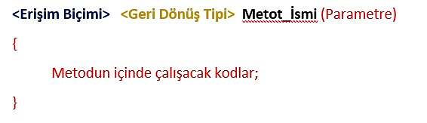
Metudlar nedir?
Metodlar belirli işlemleri yerine getiren kod bloklarıdır. Aynı kodların tekrar tekrar kullanılması gereken durumlarda büyük kolaylık sağlamaktadır. Oluşturulan metot, ismiyle çağırılarak içerisinde bulunan kod bloklarının çalıştırılması sağlanır.
Yukarıda görmüş olduğumuz metotların erişim biçiminin yazılması zorunlu değildir. Yazılmadığı takdirde private olarak kabul edilir. ama istenirse private , public, static vs.. erişim tipini belirleyebiliriz.
Geri dönüş tipinin metot tanımlanırken mutlaka belirtilmesi gerekir.
Metot ismi ise metodumuza bizim belirleyeceğimiz metodun yapacağı işi kısaca özetleyen bir isim olabilir. Örnek olarak “Temizle”, “AlanHesapla”, “Topla” gibi isimler verilebilir.
Son olarak parametre kısmına gelelim. Bir metot parametreli veya parametresiz olabilmektedir. Eğer metot parametre almıyorsa yani dışarıdan değer verilmeyecekse “( )” parantez açılıp kapatılarak metot oluşturabiliriz.

Slide 5
Object Sınıf Örneği
101 Sonoo Jaiswal
İki alanı olan bir sınıf örneği görelim,Öğrenci numarası ve Adı soyadı. Sınıfın örneğini oluşturur, nesneyi başlatır ve nesne değerini yazdırır.
class Program
{
public class Ogrenci
{
int No;
string adisoyadi;
public static void Main(string[] args)
{
Ogrenci ogr = new Ogrenci();
ogr.No = 12345;
ogr.adisoyadi = "Saifuddin Hassani";
Console.WriteLine("Öğrenci numarası ve Adı Soyadı");
Console.WriteLine(ogr.No);
Console.WriteLine(ogr.adisoyadi);
Console.ReadKey();

Slide 6
Method Yapımı ve Kullanımı
Bu metod, iki tane int türünden girdi alır ve bu girdilerin toplamını int türünden tutar. Ancak bu metodu programımız içinde kullanabilmemiz için bu methodun içinde bulunduğu sınıf türünden bir nesne belirleyip "." operatörüyle bu nesne üzerinden metodumuza erişmeliyiz.
int MetotAdi(int a,int b)
{
return a+b;
}

Slide 7
Clone() metodu
C# Clone() methodu, bir dize nesnesini clone() mak için kullanılır. Aynı verilerin başka bir kopyasını döndürür.
Clone() method dönüş türü nesnedir.
public static void Main(string[] args)
{
string s1 = “Merhaba C# ";
string s2 = (String)s1.Clone();
Console. WriteLine(s1);
Console. WriteLine(s2);
Parametreler almak için herhangi bir parametre almaz.
Return almak için bir referans döndürür.

Slide 8
Metotlarla ilgili önemli özellikler
Metotları kullanırken parametrelerini doğru sayıda, doğru sırada ve doğru türde vermeliyiz.
Değer tutan metotlarda return satırıyla belirtilen ifade, metodu yazarken verilen türle uyumlu olmalıdır.
Değer tutmayan (void ile belirtilmiş) metotlarda return komutunun herhangi bir ifadeyle kullanılması yasaktır.
Değer tutmayan metotların bir değermiş gibi kullanılması yasaktır.
Yapıcı metotların erişim belirleyicisi olarak public belirtilmelidir.
Metotlar değer tutmayabileceği gibi, parametre de almayabilirler.
class Metotlar1 { static void Yaz()
{
Console.Write("deneme");
}
static void Main() { Yaz();
Buradaki ekrana "deneme" yazan metot herhangi bir parametre almaz. Dolayısıyla da programda kullanırken de parantezlerin içine hiçbir şey yazılmaz.
Bir metodun içinde başka bir metot derlenemez.

Slide 9
ToString() Metodunu Override Etmek
NET içerisinde public virtual string ToSring(); olarak tanımlanmış olan .ToString() metodu her virtual metod gibi override edilebilir.
public static void Main(string[] args)
{
string s1 = ”Merhaba C#”;
int metod = 123;
string s2 = s1.ToString();
string s3 = metod.ToString();
Console.WriteLine(s2);
Console.WriteLine(s3);
Yukarıdaki String örneğini almak için ToString() metodu yöntemi kullanılır.

Slide 10
Equals() Metodu
Equals methodu Karşılaştırılan iki nesnenin aynı referansta olup olmadığını döndürür.
public virtual bool Equals(object )obj;
Isci isci1 = new Isci();
isci1.Ad= “Saifuddin";
isci1.Soyad= “Hassani";
isci1.Yas= 23
Isci isci2 = isci1;
Açıklama: uygulama kodlarında son olarak isci1 ve isci2 nesneleri birbirine eşitlenmiş durumdadır. Referans türlerinde bu eşitlik sonucu her iki nesne aynı heap bellek bölgesini işaret edecektir. Kısaca nesneler birbirinin aynısıdır. Equals() metodu bu nesneler için “true” değerini döndürür.

Slide 11
GetHashCode() Methodu
Bu method nesnenin referans bilgisini sayısal bilgi olarak verir.
Isci isci1= new Isci();
isci1.Ad= "Saifuddin";
isci1.Soyad= “Hassani ";
isci1.Yas= 23;
isci1.Id= "125";
Console.WriteLine("isci 1 hash code: {0}", isci1.GetHashCode());
}
Farklı iki nesnenin sahip olduğu hashcode kullanılmıştır.

Slide 12
ReferenceEquals() Metodu
İki nesne örneği arasında karşılaştırma yapar. Aynı referans adreslerine sahip nesneler karşılaştırıldığında true aksi halde false döndürür.
object o = null;
object p = null;
object q = new Object();
Console.WriteLine(Object.ReferenceEquals(o, p));
p = q;
Console.WriteLine(Object.ReferenceEquals(p, q));
Console.WriteLine(Object.ReferenceEquals(o, p));
Yukarıdaki iki nesnenin aynı örneği sahip olup olmadığını belirlemede kullanır.

Slide 13
Sonuç
Object sınıfı ve metodları, tüm C# sınıfları tarafından kullanılabilir. Dolayısıyla Object sınıfı, herhangi bir C# Programında kalıtım görünüm bir kökü olarak hareket eder.
Object sınıfın sahip olduğu 5 farklı metoda sahiptir.
Metod | Açıklama
Clone metodu | C# Clone() methodu, bir dize nesnesini clone() mak için kullanılır. Aynı verilerin başka bir kopyasını döndürür.
Equals metodu | İki nesne örneği arasında karşılaştırma yapar. Aynı nesneler karşılaştırıldığında true aksi halde false döndürür.
ReferenceEquals metodu | İki nesne örneği arasında karşılaştırma yapar. Aynı referans adreslerine sahip nesneler karşılaştırıldığında true aksi halde false döndürür.
ToString metodu | Nesneyi string tipine dönüştürür.
GetHashCode metodu | Nesnenin hashcode bilgisini verir.

Slide 14
Kaynaklar
1. https://www.yazilimbilisim.net/c-sharp/c-object-class/
2. http://kod5.org/c-sinif-yapisi/
3. https://www.yazilimbilisim.net/c-sharp/c-object-class/
4. https://tr.wikibooks.org/wiki/C_Sharp_Programlama_Dili/Metotlar
5. https://www.yazilimkodlama.com/programlama/c-metotlar-ve-metot-ornekleri/

Slide 15
İlginiz için teşekkürler…
Nesneye Dayalı Programlama Dersi
http://youtube.com/bmdersleri
Hazırlayan ve Sunan : Saifuddin Hassani 1911404084 Tarih : 10/06/2021
Sürüm : v1
Ders Yürütücüsü : Doç. Dr. İsmail KIRBAŞ

